Slide 1
«Развитие муниципальной системы образования в контексте основных стратегических ориентиров: достижения, проблемы, перспективы» Константиновский район 2017 год
Августовская педагогическая конференция

Slide 2
Летняя оздоровительная кампания 2017
Эффективность оздоровления
10 лагерей с дневным пребыванием на базе МБОУ
1050 чел. –оздоровление на базе МБОУ
65 чел. – оздоровление на базе ЛОЛ в Неклиновском районе
25 чел. - оздоровление на базе МБУ ЦВР
%
%

Slide 3
Бюджет по отрасли «Образование»
2016 год
2017 год
142 млн 855 тыс.руб.
152 млн 241 тыс.руб.
264 млн 700 тыс. руб.

Slide 4
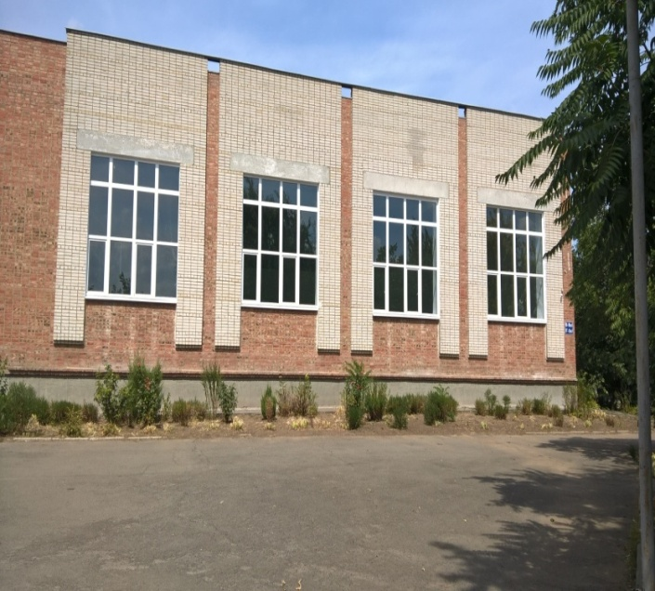
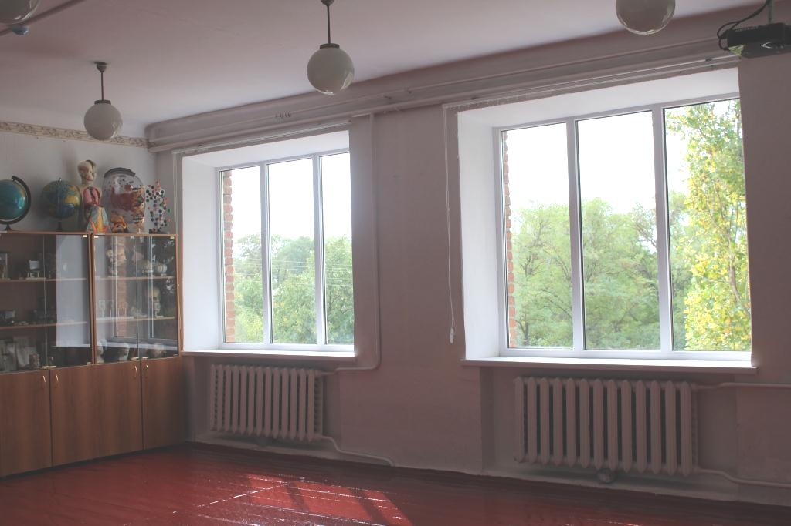
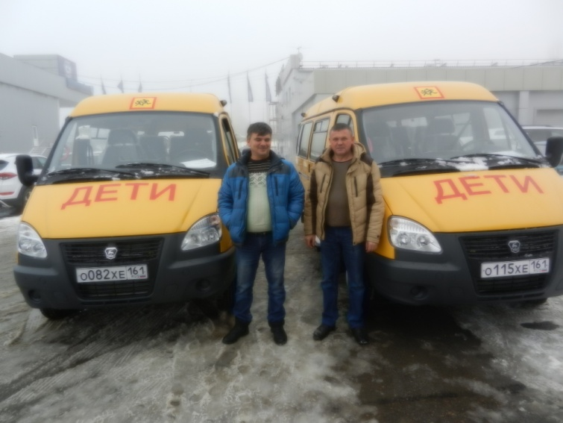
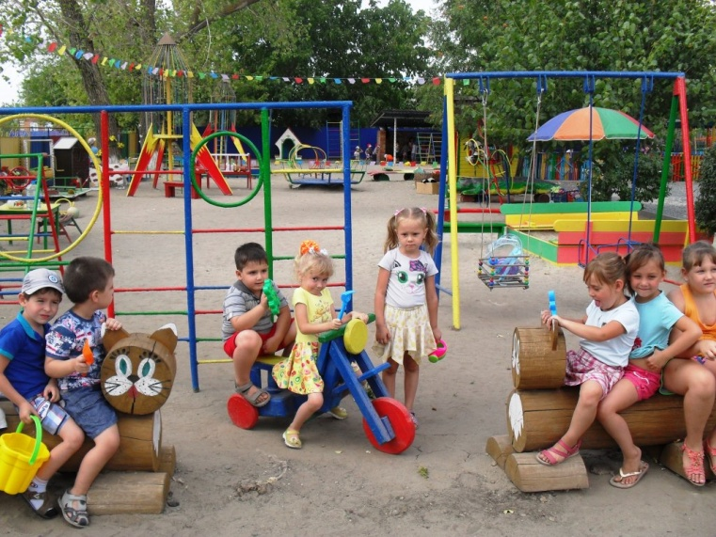
Подготовка к новому учебному году

Slide 5
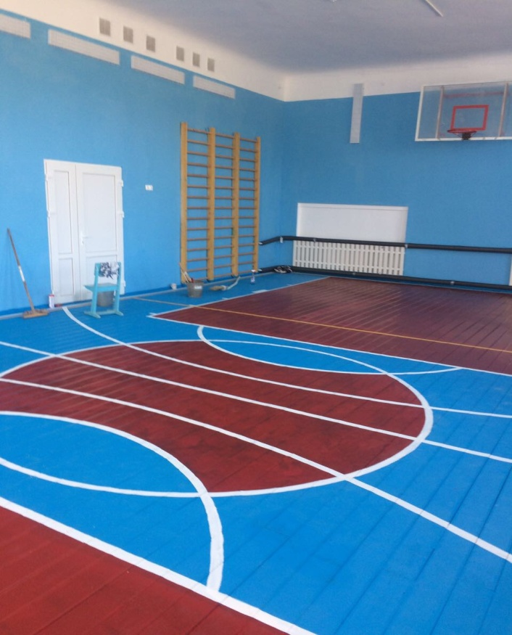
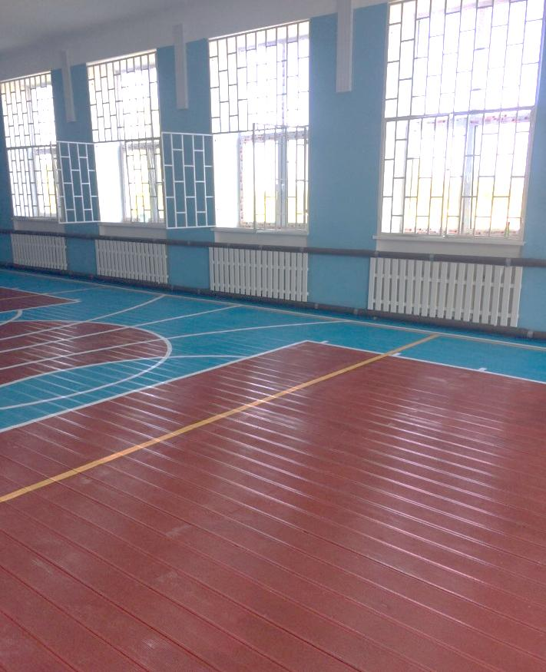
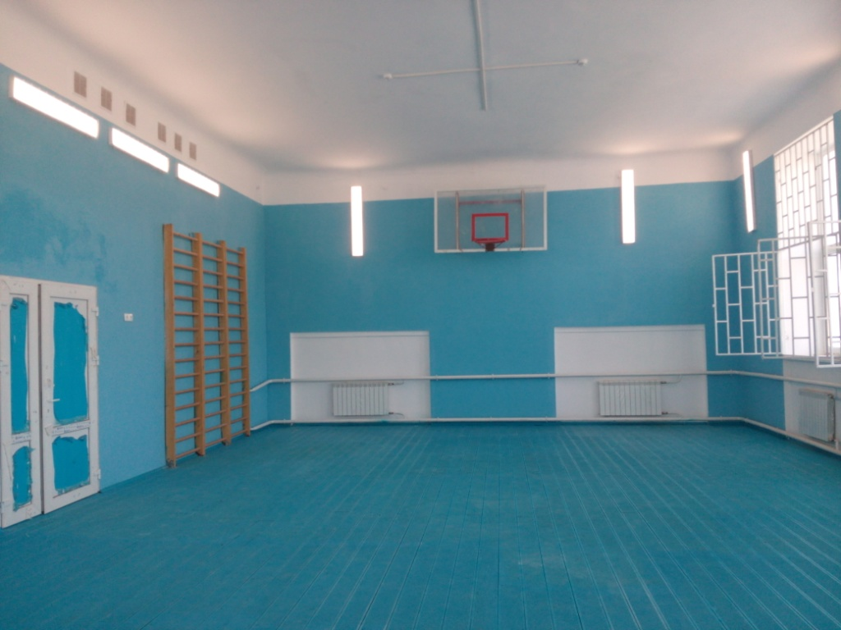
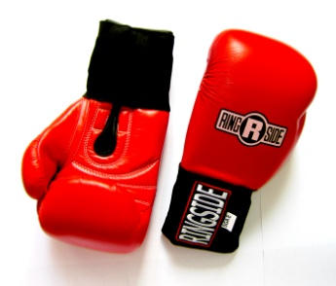
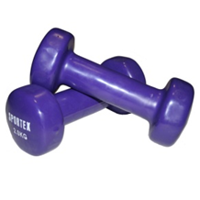
Капитальный ремонт спортзала
МБОУ «Верхнепотаповская СОШ»

Slide 6
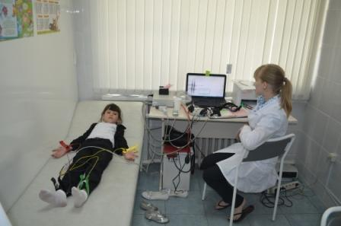
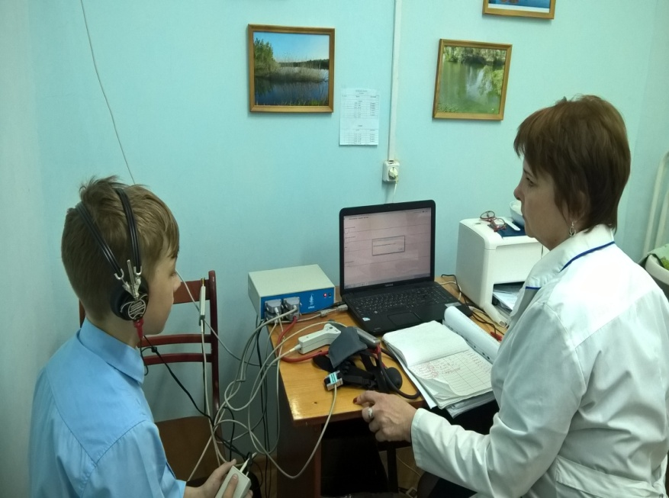
Использование аппаратно-программного комплекса доврачебной диагностики «Армис»
86% обучающихся - охват доврачебной диагностикой
МБОУ СОШ №2
МБОУ «Николаевская
СОШ»
МБОУ «Верхнепотаповская
СОШ»
МБОУ «Богоявленская СОШ»
2017
МБОУ СОШ №1
МБОУ «Гапкинская СОШ»

Slide 7
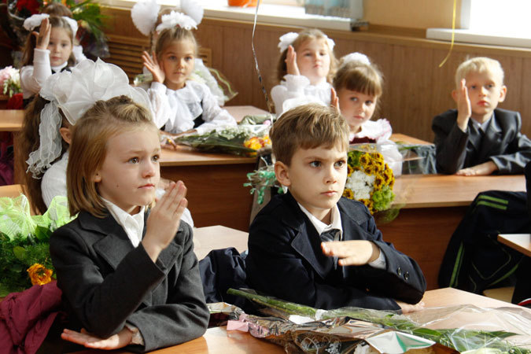
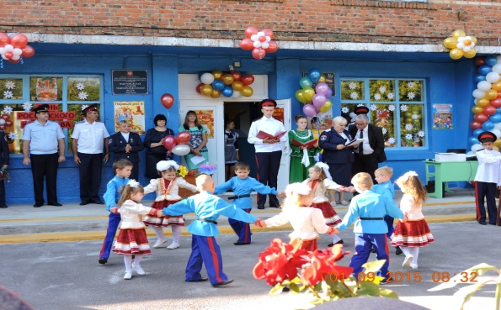
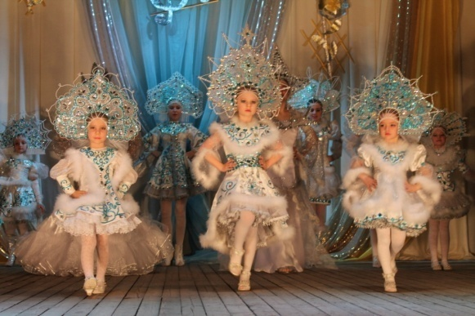
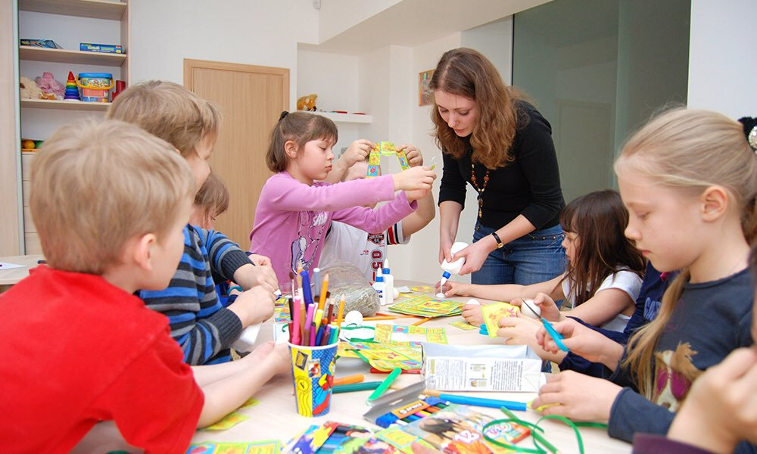
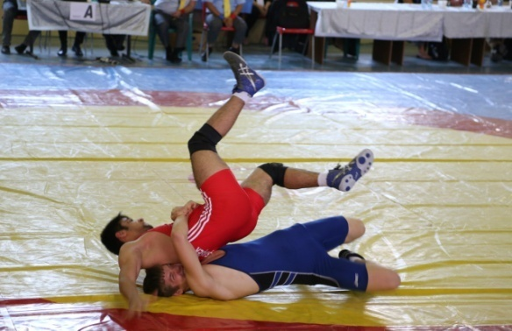
Образовательный комплекс района:
10
основных и средних школ
14
детских садов
1
вечерняя школа
3 организации
дополнительного образования
Охват обучающихся -более 4,5 тыс. человек

Slide 8
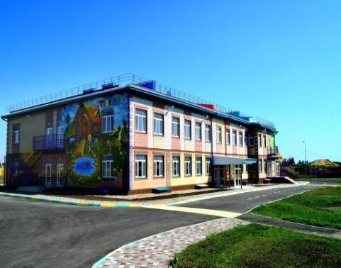
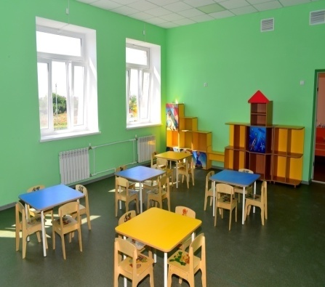
Дошкольное образование
100 % доступность дошкольного образования от 3 до 7 лет
Очередность в возрасте от 3-7 лет, чел.

Slide 9
Дошкольное образование
1314 воспитанников
88% детей с ОВЗ и детей – инвалидов района посещают общеразвивающие группы в ДОУ
Задачи на 2017 – 2018 учебный год:
обеспечение доступности дошкольного образования для детей в возрасте от 1,5 до 3 лет;
организация образовательной деятельности в соответствии с ФГОС.

Slide 10
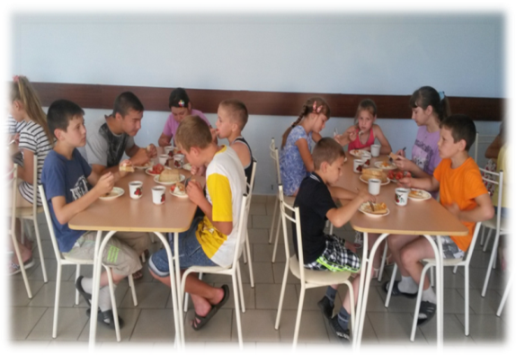
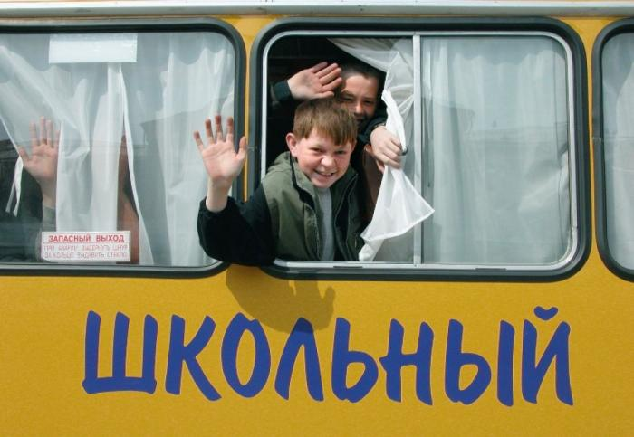
Общее образование
3256 - обучающихся в районе
100 % - обеспечение учебной литературой
10 профильных классов
96,7 % - обеспечение горячим питанием
организация подвоза по
17 школьным маршрутам для
442 обучающихся сельской местности

Slide 11
Доля обучающихся по ФГОС общего образования, %
%
%
%
Общий охват ФГОС – 79%

Slide 12
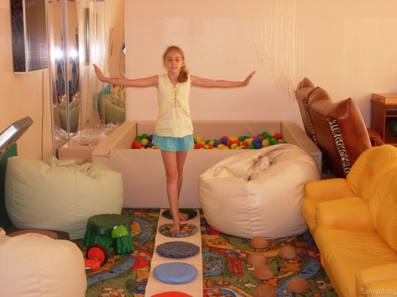
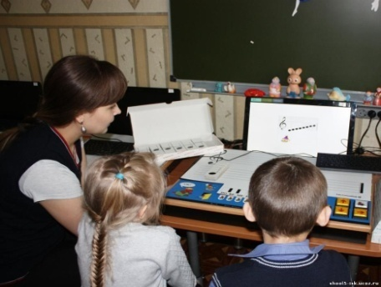
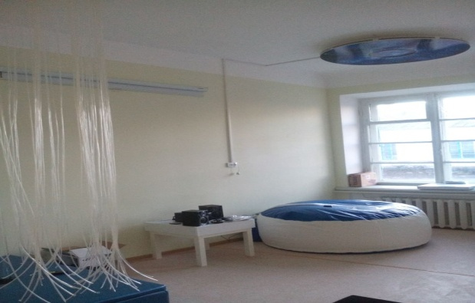
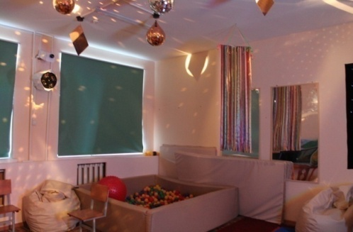
Обучение детей с особыми образовательными потребностями
Реализация программы «Доступная среда»
Внедрение ФГОС для
детей с ограниченными возможностями здоровья

Slide 13
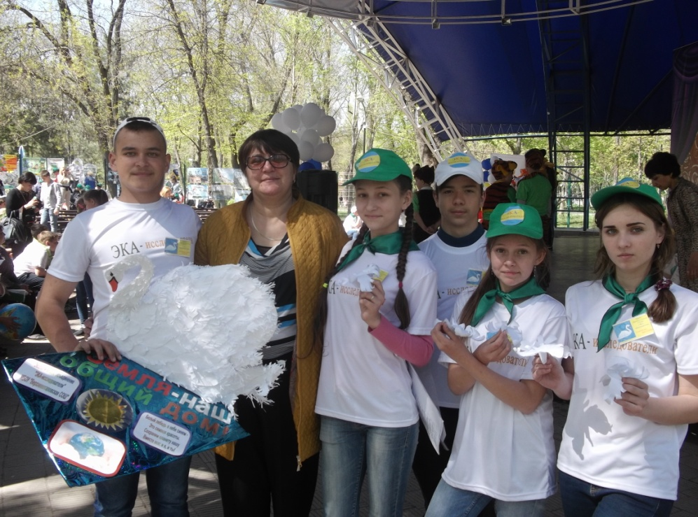
Экологическое образование
100% - охват обучающихся в мероприятиях, посвященных Году экологии на Дону
256 обучающихся – экологическая акция «Земля наш общий дом»
Фотоконкурс «Мой край родной»
Эколого-краеведческая конференция «Тропинками родного края»
Конкурс рисунка «2017 – Год экологии»
Конкурс декоративно-прикладного творчества «Вторая жизнь ненужных вещей»

Slide 14
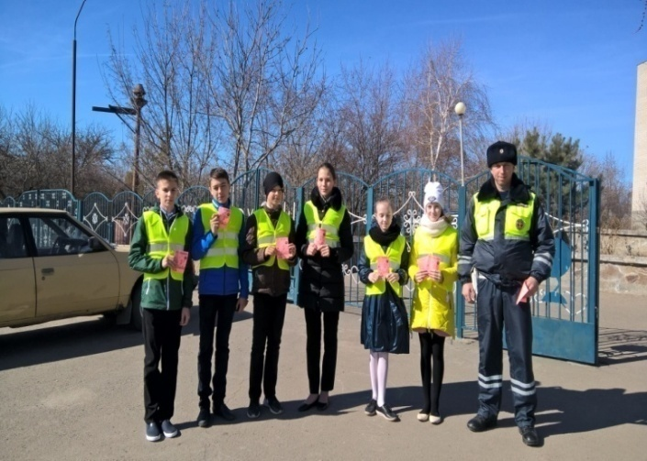
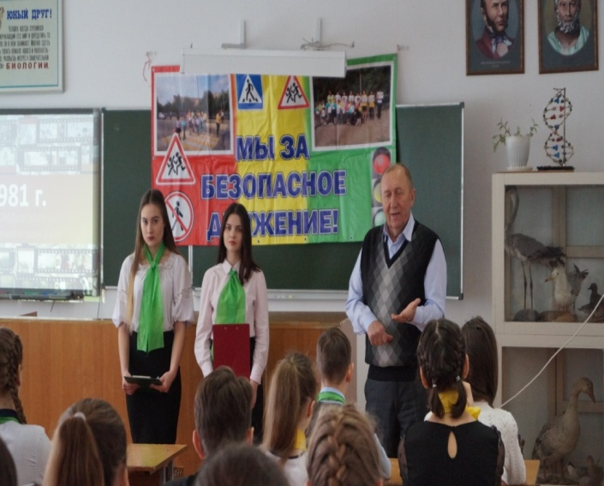
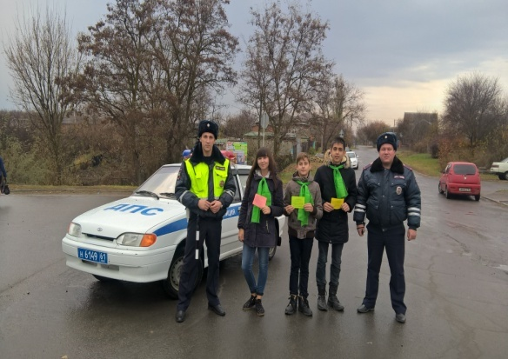
Достижения в профилактике ДДТТ
100% - охват обучающихся профилактической работой по предупреждению ДДТТ
Победители областных конкурсов
МБОУ СОШ №1 зональный этап конкурса
в честь 85-летия образования службы пропаганды БДД
МБДОУ №5 «Улыбка», МБДОУ №8 «Виноградинка», МБДОУ №12 «Сказка» и МБДОУ №14 «Теремок» - областной конкурс «Путешествие в страну дорожных знаков»
Призеры областных конкурсов
МБОУ «Ведерниковская ООШ» -
областной конкурс БДД
МБДОУ №4 «Золотой ключик», дошкольная группа «Капитошка» МБОУ «Нижнежуравская ООШ» -
областной конкурс ДОУ «Берегите нас!»
МБОУ «Гапкинская СОШ» - зональный этап конкурса в честь 85-летия образования службы пропаганды БДД
МБОУ СОШ №2 - областной интернет-конкурс
«В контакте с ПДД»

Slide 15
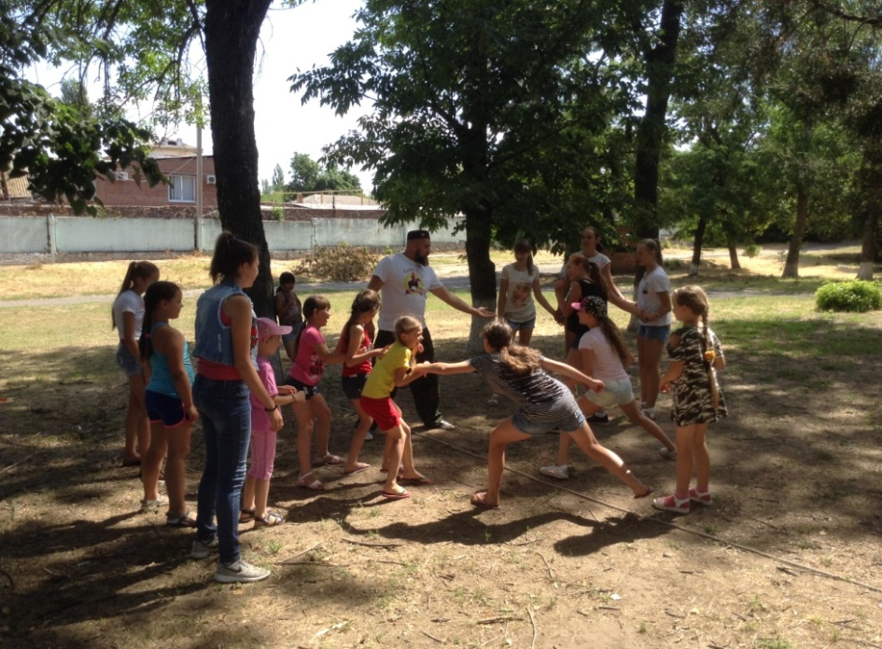
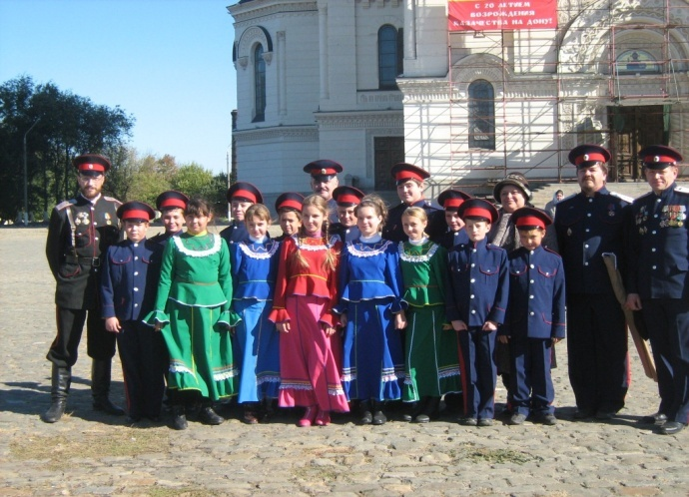
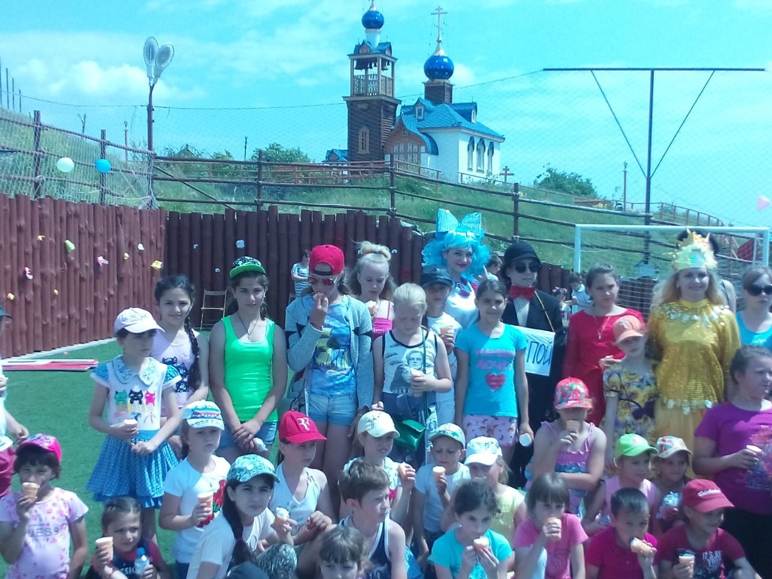
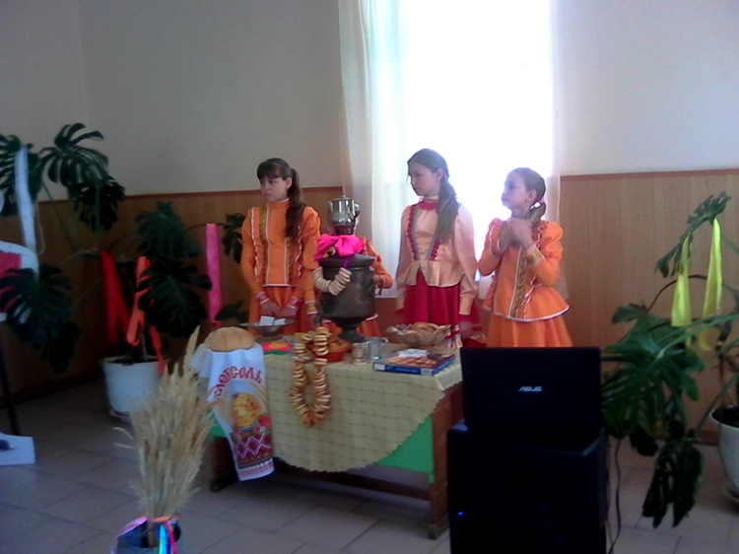
Реализация казачьего компонента

Slide 16
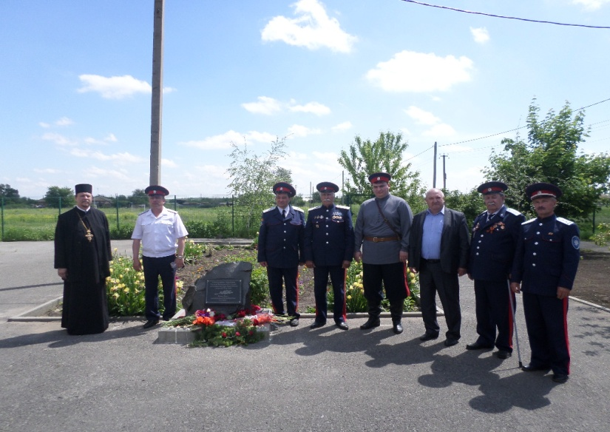
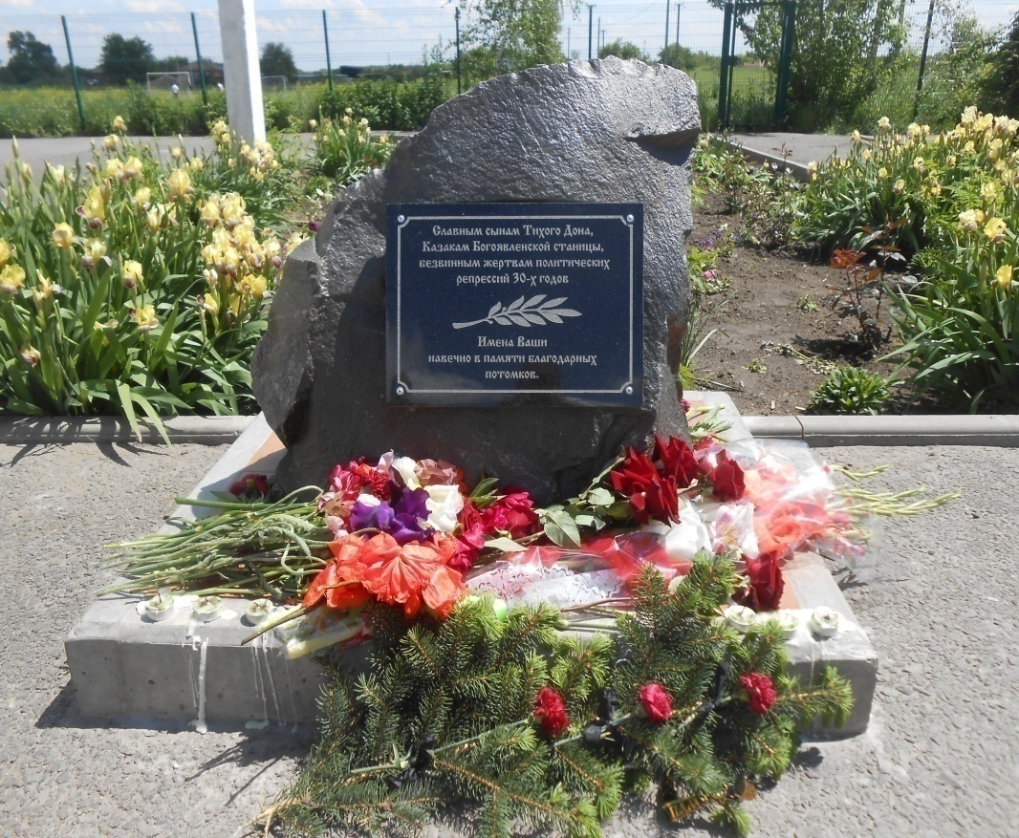
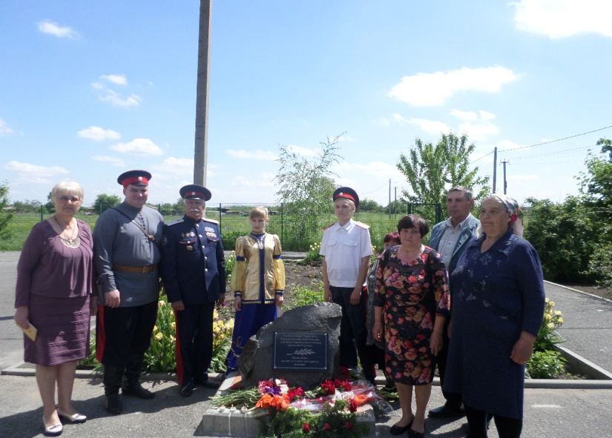
Открытие мемориальной доски казакам - жертвам политических репрессий 30-х годов прошлого века в МБОУ «Богоявленская СОШ»

Slide 17
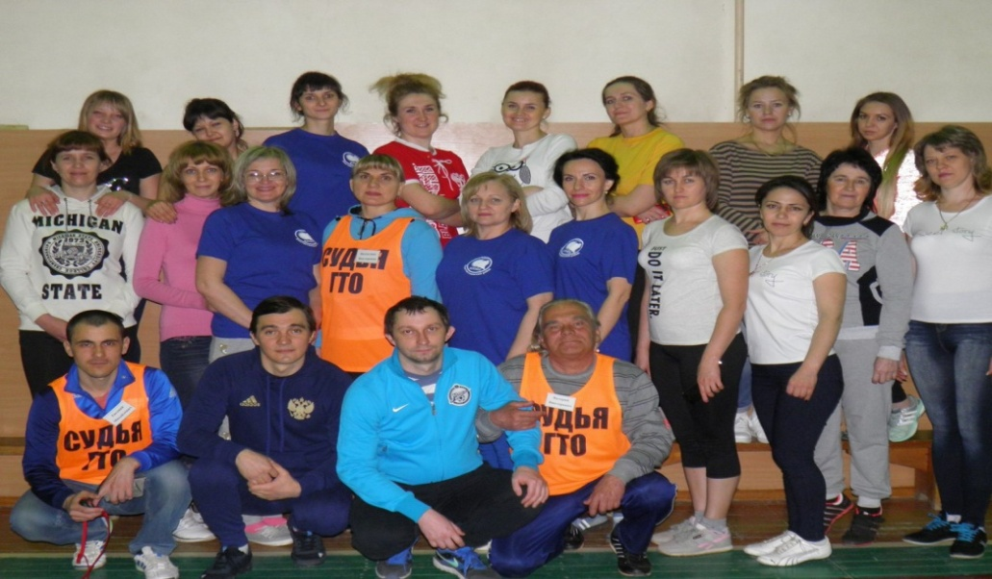
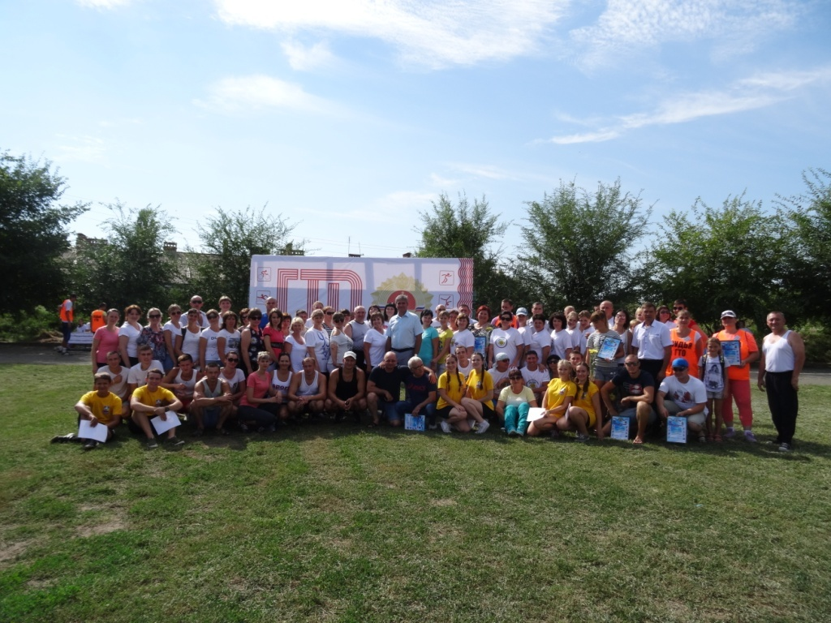
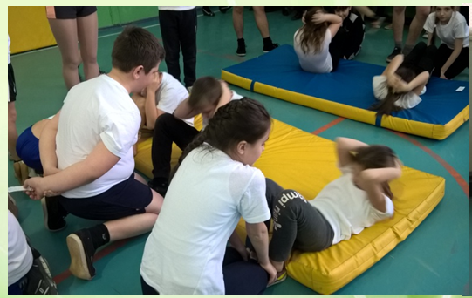
915 участников ГТО, из них:
Золото - 32
Серебро – 14
Бронза - 6

Slide 18
Система оценки качества образования
Достижения учащихся
Достижения педагогов
Качество образовательного процесса
Исследование качества
образования
инструмент диагностики
инструмент объективности
инструмент прогнозирования
Условия
единое время проведения
единые задания
единые критерии оценивания
Оценочные процедуры
ЕГЭ
ОГЭ
ВПР
РИКО
НИКО

Slide 19
Использование результатов всероссийских проверочных работ
Родители и школьники
определение уровня подготовки
выявление проблемных зон
планирование индивидуальной образовательной траектории
Образовательная организация
инструмент самодиагностики
основа методической работы
повышение квалификации учителей
Муниципалитет
информация о результатах в разрезе ОО
ОО особого внимания
анализ динамики результатов ВПР, ОГЭ и ЕГЭ

Slide 23
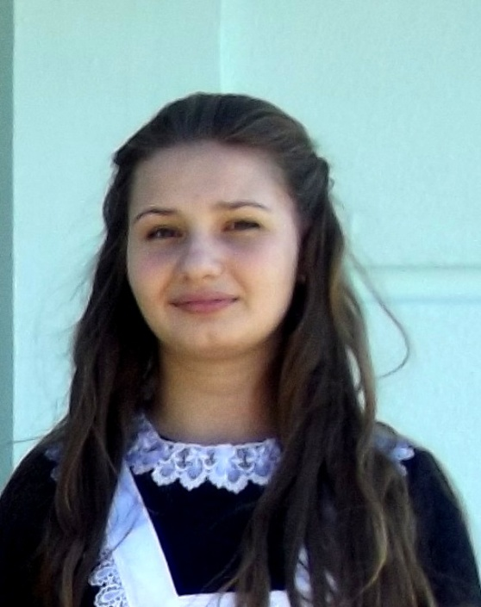
Результаты ЕГЭ - 2017
120 чел - участников ЕГЭ
31 работа – от 81 – 100 баллов
25 выпускников – медаль «За особые успехи в учении»
14 выпускников – медаль «За особые успехи выпускнику Дона»
100 баллов
по литературе:
Долгова Алла, обучающаяся МБОУ «Стычновская СОШ»

Slide 24
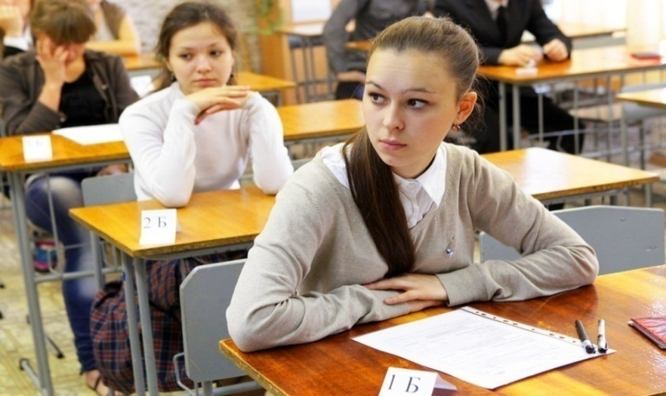
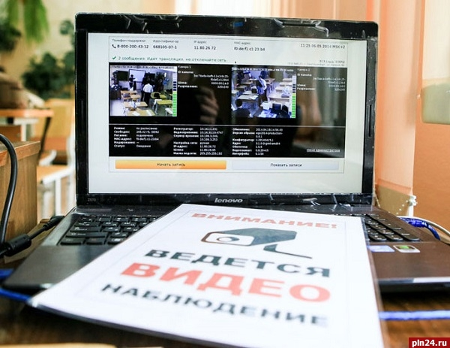
Организация ГИА - 9
309 чел. – участников ГИА-9
100% ППЭ – оборудованы видеонаблюдением
100% ППЭ – с off-lain наблюдением
2 обязательных предмета – русский язык и
математика
2 предмета по выбору

Slide 25
Обязательные предметы
Предметы по выбору
%
%
%
%
%
%
%
%
%
%

Slide 26
Педагогические кадры района
%

Slide 27
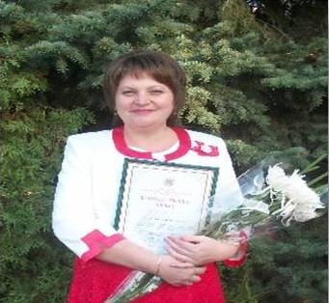
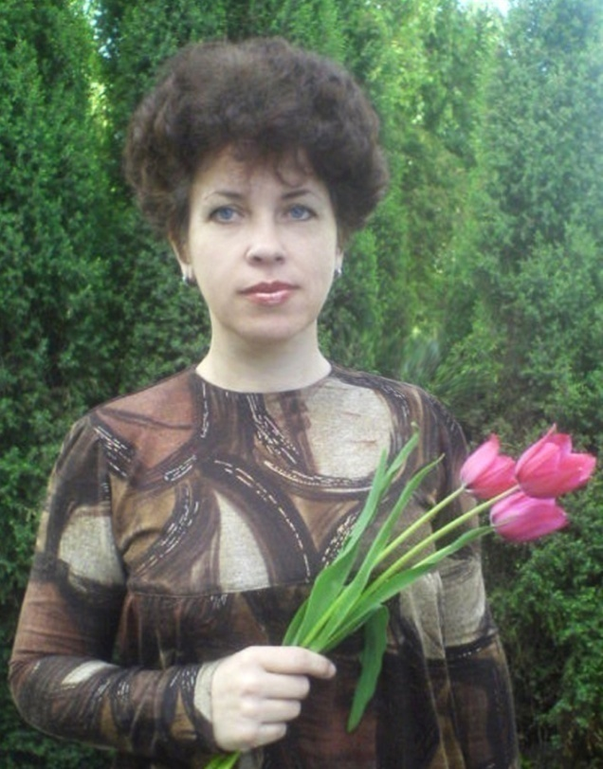
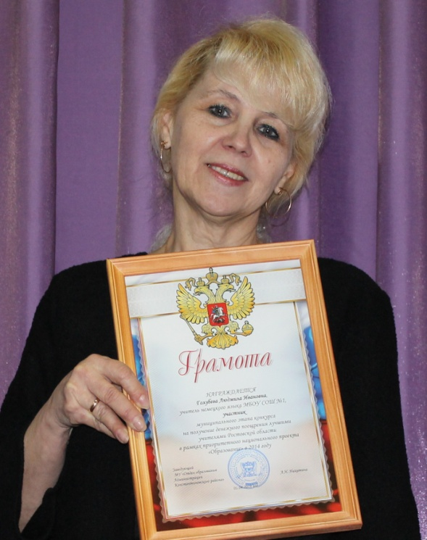
Успехи педагогов района
Хрипунова
Елена Николаевна
Ефимкина
Ольга Ярославовна
Голубева
Людмила Ивановна

Slide 28
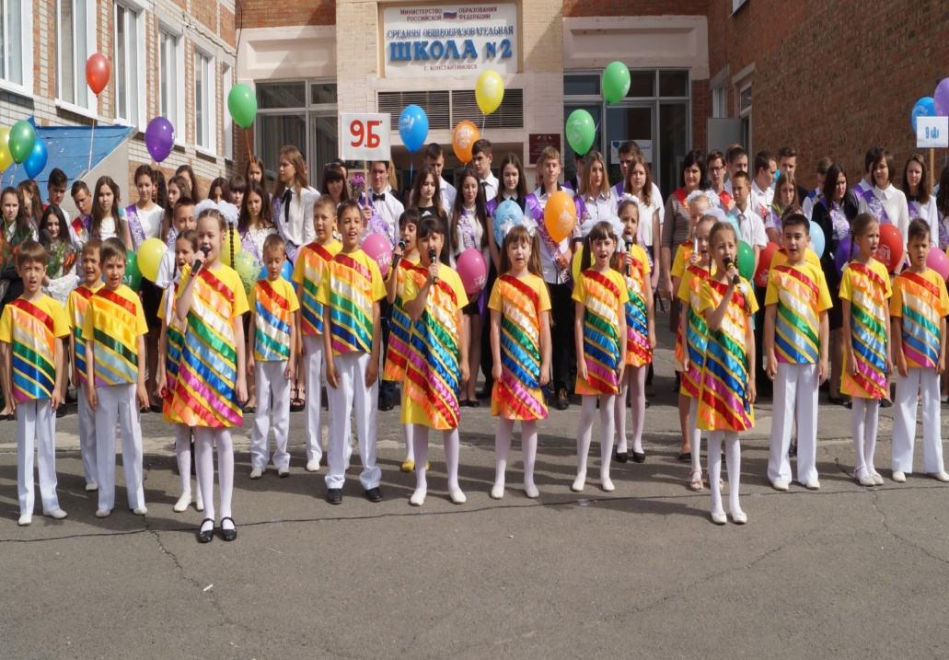
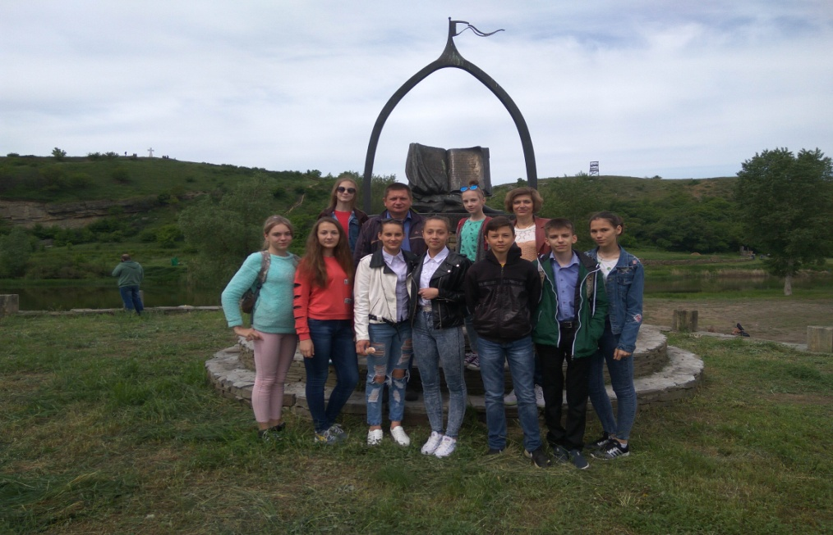
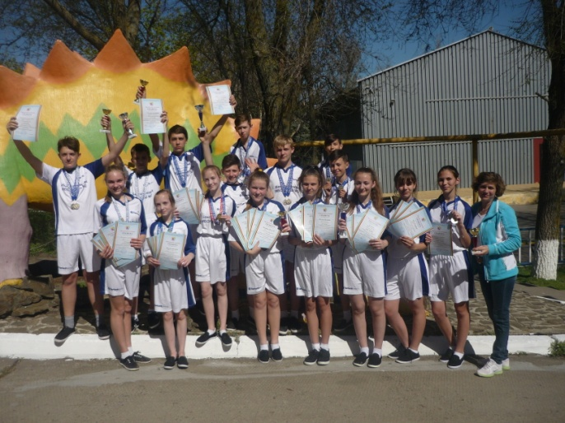
Награды и успехи обучающихся района
Президентские состязания
Казачок Мир лошади
Лучики солнца
Михайлов – самоуправление Москва
«Лучики солнца»
«Каяльские чтения»
МБОУ «Михайловская ООШ»
«Президентские состязания»

Slide 29
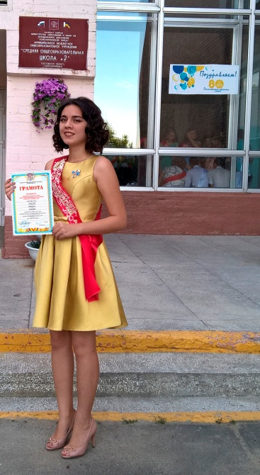
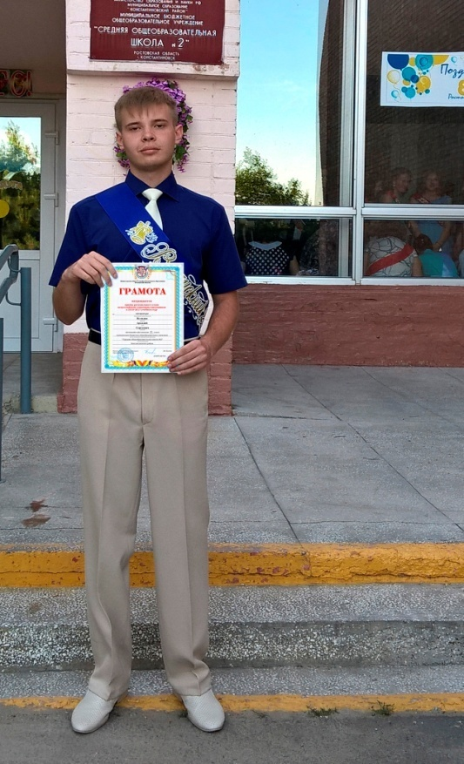
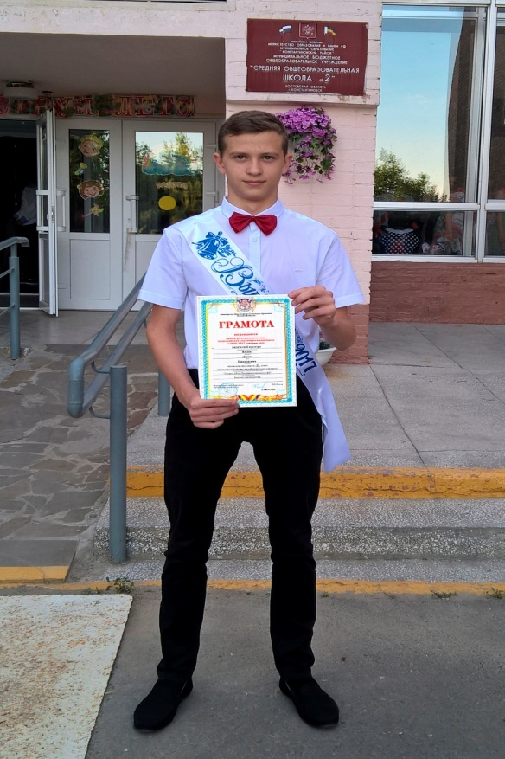
Призеры регионального этапа
Всероссийской олимпиады школьников
Аликулова Маргарита,
обучающаяся
МБОУ СОШ №2
Нелидин Аркадий,
обучающийся
МБОУ СОШ №2
Юкин Денис,
обучающийся
МБОУ СОШ №2
Русский язык
Литература
Физическая культура

Slide 30
Профессиональная ориентация молодежи
459 чел. - экскурсии на предприятия района
130 чел. - День профориентации «Сделай свой выбор»
451 чел. – Урок занятости
210 чел. – декада профориентации

Slide 31
Десятилетие детства
УКАЗ Президента Российской Федерации от
29 мая 2017 года
№ 240
Об объявлении в Российской Федерации Десятилетия детства

